Slide 1
第二章 直连网络(3)

Slide 2
提纲
2.1 数据通信的基本概念
2.2 网络构件
2.3 组帧
2.4 差错检测
2.5 可靠传输
2.6 媒体共享
2.7 以太网

Slide 3
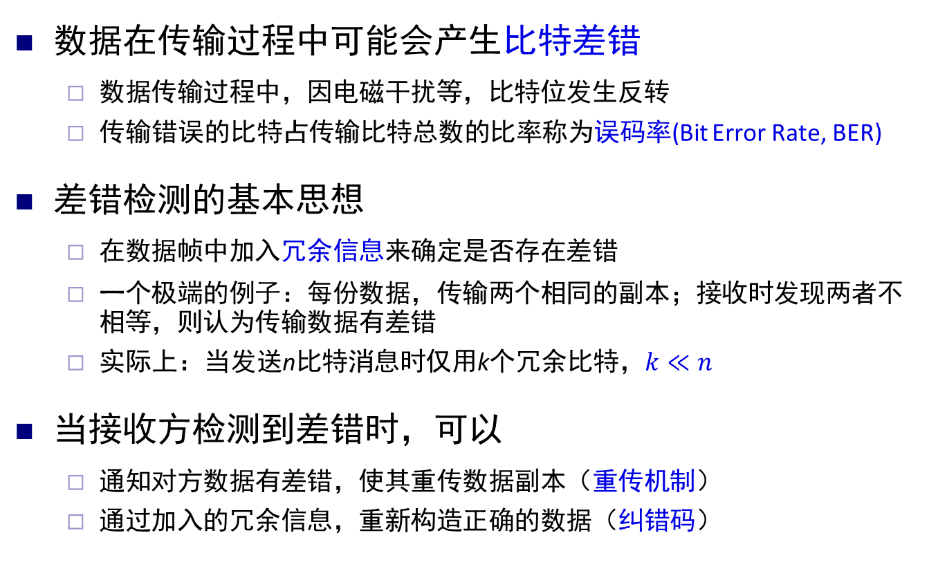
差错检测
数据在传输过程中可能会产生比特差错
数据传输过程中，因电磁干扰等，比特位发生反转
传输错误的比特占传输比特总数的比率称为误码率(Bit Error Rate, BER)
差错检测的基本思想
在数据帧中加入冗余信息来确定是否存在差错
一个极端的例子：每份数据，传输两个相同的副本；接收时发现两者不相等，则认为传输数据有差错
实际上：当发送n比特消息时仅用k个冗余比特，$k≪n$
当接收方检测到差错时，可以
通知对方数据有差错，使其重传数据副本（重传机制）
通过加入的冗余信息，重新构造正确的数据（纠错码）

Slide 4
差错检测
奇偶校验
单向奇偶校验 /单个位奇偶校验(Row Parity /Single Bit Parity)
二维奇偶校验 (two-dimensional parity)
校验和 (checksum)
循环冗余校验 (Cyclic Redundancy Check, CRC)

Slide 5
奇偶校验
单向奇偶校验 /单个位奇偶校验(Row Parity /Single Bit Parity)
使用单个奇偶校验位 (parity bit)
分为奇校验 (Odd Parity) 和偶校验 (Even Parity)，假设信息有d比特
偶校验：d比特信息和1比特校验位中1的总数为偶数
奇校验：d比特信息和1比特校验位中1的总数为奇数
d个数据比特
偶校验比特
0 1 1 1 1 0 1 0 1 0 0 0 1 0 1 1
1
出现奇数个比特差错，可检测出；偶数个，检查不出来
测量表明，差错往往以突发方式聚集在一起，而非独立发生
突发差错下，该方案无法检测出差错的概率50% [Spragins 1991]

Slide 6
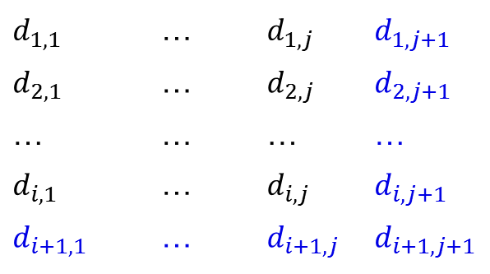
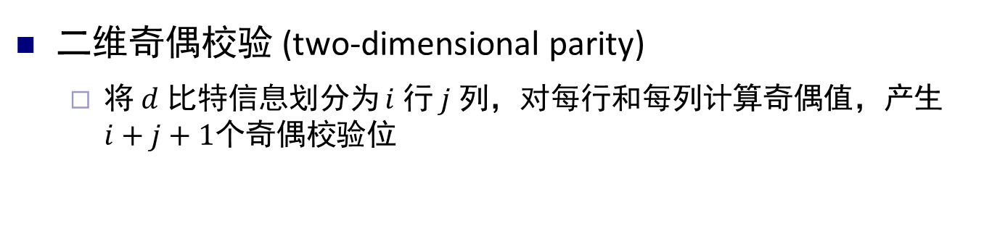
奇偶校验
二维奇偶校验 (two-dimensional parity)
将 $d$ 比特信息划分为 $i$ 行 $j$ 列，对每行和每列计算奇偶值，产生$i+j+1$个奇偶校验位
行校验
$$d_{1,1}$$ | … | $$d_{1,j}$$ | $$d_{1,j+1}$$
$$d_{2,1}$$ | … | $$d_{2,j}$$ | $$d_{2,j+1}$$
… | … | … | …
$$d_{i,1}$$ | … | $$d_{i,j}$$ | $$d_{i,j+1}$$
$$d_{i+1,1}$$ | … | $$d_{i+1,j}$$ | $$d_{i+1,j+1}$$
列校验

Slide 7
奇偶校验
二维奇偶校验 (two-dimensional parity)
差错检测能力 (例: 42比特，偶校验)
1比特错
2比特错：
：检测，并纠错
1 | 0 | 0 | 1 | 1 | 0 | 1
0 | 1 | 0 | 0 | 1 | 0 | 0
1 | 0 | 1 | 0 | 1 | 1 | 1
0 | 0 | 0 | 1 | 0 | 1 | 0
1 | 0 | 0 | 1 | 1 | 0 | 1
0 | 1 | 1 | 0 | 0 | 0 | 1
0
0
1
0
0
1
1 | 0 | 0 | 1 | 0 | 0 | 0
0

Slide 8
奇偶校验
二维奇偶校验 (two-dimensional parity)
差错检错能力 (例: 42比特，偶校验)
1比特错
2比特错
3比特、4比特…… ？？？
：检测，并纠错
：检测
1 | 0 | 0 | 1 | 1 | 0 | 1
0 | 1 | 0 | 0 | 1 | 0 | 0
1 | 0 | 1 | 0 | 1 | 1 | 1
0 | 0 | 0 | 1 | 0 | 1 | 0
1 | 0 | 0 | 1 | 1 | 0 | 1
0 | 1 | 1 | 0 | 0 | 0 | 1
0
0
1
0
0
1
1 | 0 | 0 | 1 | 0 | 0 | 0
0

Slide 9
校验和 (checksum)
非常简单的思想
将传输的所有字加起来，相加的结果作为校验和，一起传输
接收端执行同样计算，结果与收到的校验和比较，不同则判断出错
基本思想有许多变种，最著名的为TCP/IP协议所使用 [RFC 1071]
发送方：把数据分为许多16位字的序列，用反码算数运算将所有16位字相加，对结果取反码，即为校验和
二进制数反码求和：从低位到高位逐列计算，1+1要进位，最高位有进位，回卷到最低位
接收方：将所有16比特字(包括校验和)加一起，结果为全1，认为无差错
例：0110011001100000 0101010101010101 1000111100001100
0110011001100000
0101010101010101
1011101110110101
1000111100001100
0100101011000010
反码
1011010100111101

Slide 10
校验和 (checksum)
差错检测能力
冗余少，仅16比特，对任意长度数据进行检测，检测能力较弱
例如一对单比特错，1个使某个字增加1，另一个使另一个字减少1，校验和不变
易于软件实现，用于上层端到端协议，下层由链路层提供更强检错能力
APARNET网的经验表明，这种形式的校验已足够[Stone 1998, Stone 2000]
0 1 1 0 0 1 1 0 0 1 1 0 0 0 0 0
0 1 0 1 0 1 0 1 0 1 0 1 0 1 0 1

Slide 11
循环冗余校验(Cyclic Redundancy Check, CRC)
差错检测算法设计目标
使用最少的冗余比特检测最多的错误
CRC使用很强的数学算法实现，理论基础源于有限域

Slide 12
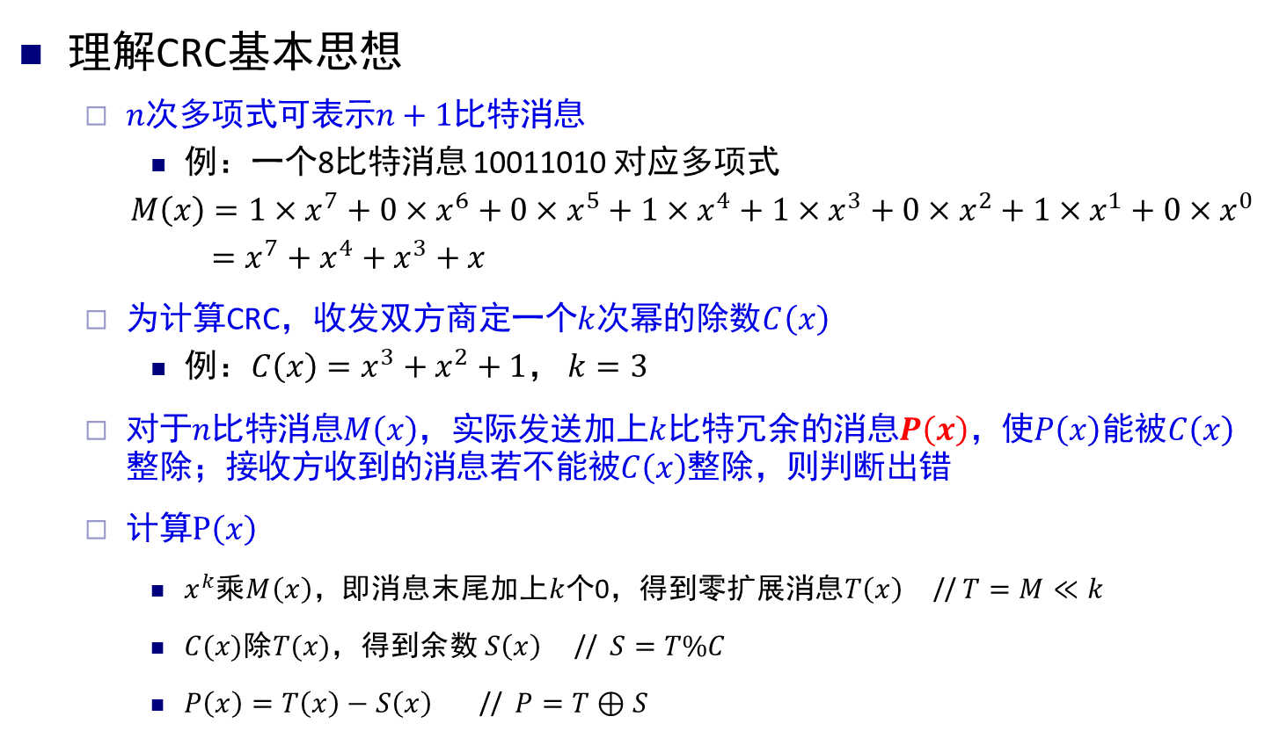
循环冗余校验(Cyclic Redundancy Check, CRC)
理解CRC基本思想
$n$次多项式可表示$n+1$比特消息
例：一个8比特消息 10011010 对应多项式
$M\left(x\right)=1×x^{7}+0×x^{6}+0×x^{5}+1×x^{4}+1×x^{3}+0×x^{2}+1×x^{1}+0×x^{0}$
$=x^{7}+x^{4}+x^{3}+x$
为计算CRC，收发双方商定一个$k$次幂的除数$C\left(x\right)$
例：$C\left(x\right)=x^{3}+x^{2}+1$， $k=3$
对于$n$比特消息$M\left(x\right)$，实际发送加上$k$比特冗余的消息$P\left(x\right)，$使$P\left(x\right)能$被$C\left(x\right)$整除；接收方收到的消息若不能被$C\left(x\right)$整除，则判断出错
计算$P\left(x\right)$
$x^{k}$乘$M\left(x\right)，$即消息末尾加上$k$个0，得到零扩展消息$T\left(x\right)$ // $T=M≪k$
$C(x)除T(x)，得到余数 S\left(x\right)$ // $S=T\%C$
$P\left(x\right)=T\left(x\right)−S\left(x\right)$ // $P=T⊕S$

Slide 13
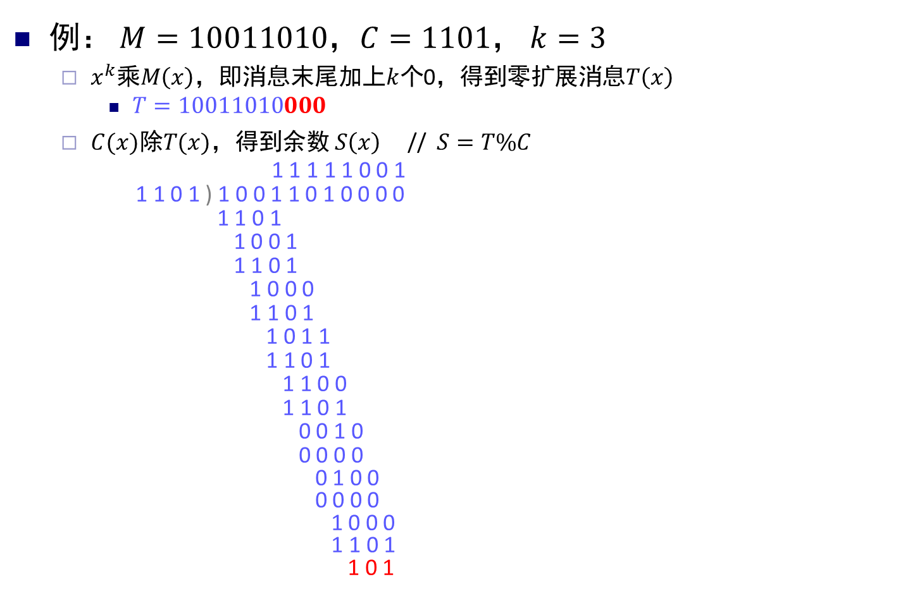
循环冗余校验(Cyclic Redundancy Check, CRC)
例： $M=10011010$，$C=1101$， $k=3$
$x^{k}$乘$M\left(x\right)，$即消息末尾加上$k$个0，得到零扩展消息$T\left(x\right)$
$T=10011010000$
$C(x)除T(x)，得到余数 S\left(x\right)$ // $S=T\%C$
1 1 1 1 1 0 0 1
1 1 0 1 ) 1 0 0 1 1 0 1 0 0 0 0
1 1 0 1
1 0 0 1
1 1 0 1
1 0 0 0
1 1 0 1
1 0 1 1
1 1 0 1
1 1 0 0
1 1 0 1
0 0 1 0
0 0 0 0
0 1 0 0
0 0 0 0
1 0 0 0
1 1 0 1
1 0 1
余数

Slide 14
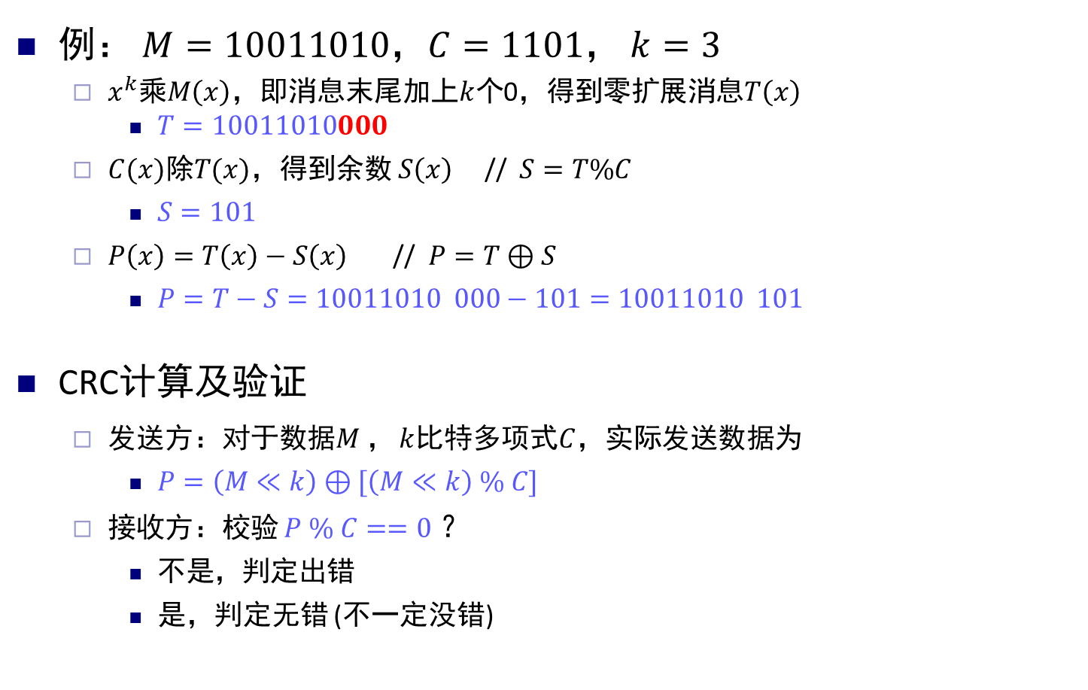
循环冗余校验(Cyclic Redundancy Check, CRC)
例： $M=10011010$，$C=1101$， $k=3$
$x^{k}$乘$M\left(x\right)，$即消息末尾加上$k$个0，得到零扩展消息$T\left(x\right)$
$T=10011010000$
$C(x)除T(x)，得到余数 S\left(x\right)$ // $S=T\%C$
$S=101$
$P\left(x\right)=T\left(x\right)−S\left(x\right)$ // $P=T⊕S$
$P=T−S=10011010 000−101=10011010 101$
CRC计算及验证
发送方：对于数据$M$， $k$比特多项式$C$，实际发送数据为
$P=\left(M≪k\right)⊕[\left(M≪k\right) \% C]$
接收方：校验 $P \% C==0$ ？
不是，判定出错
是，判定无错 (不一定没错)

Slide 15
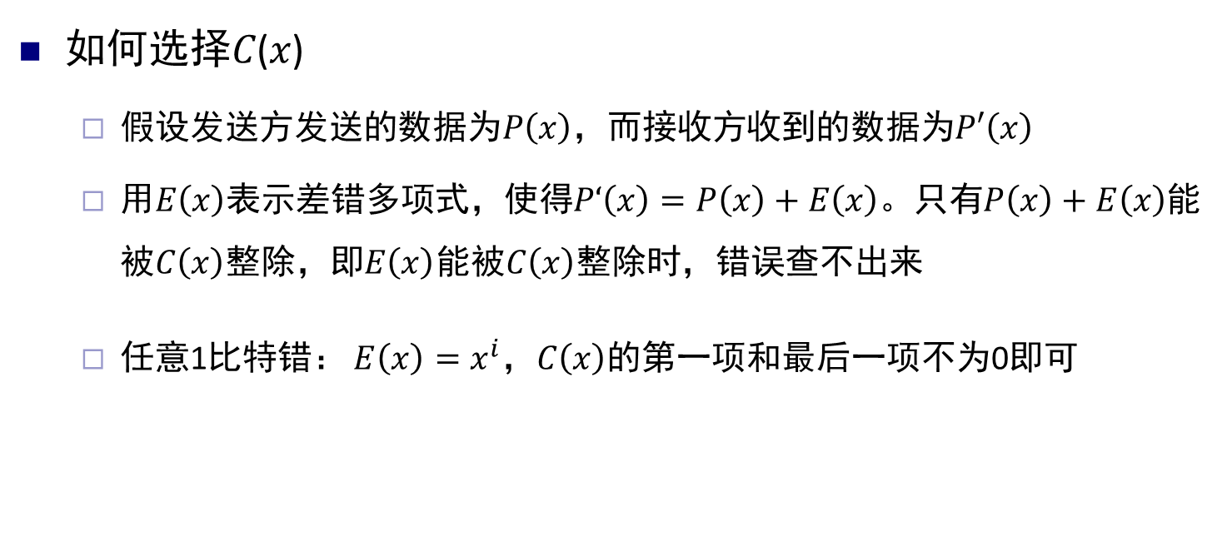
循环冗余校验(Cyclic Redundancy Check, CRC)
如何选择𝐶(𝑥)
假设发送方发送的$数据为P\left(x\right)$，而接收方收到$的数据为P′\left(x\right)$
用$E\left(x\right)表示差错多项式，$使得$P‘\left(x\right)=P\left(x\right)+E\left(x\right)$。只有$P\left(x\right)+E\left(x\right)$能被$C\left(x\right)$整除，即$E\left(x\right)$能被$C\left(x\right)$整除时，错误查不出来
任意1比特错： $E\left(x\right)=x^{i}，C\left(x\right)$的第一项和最后一项不为0即可

Slide 16
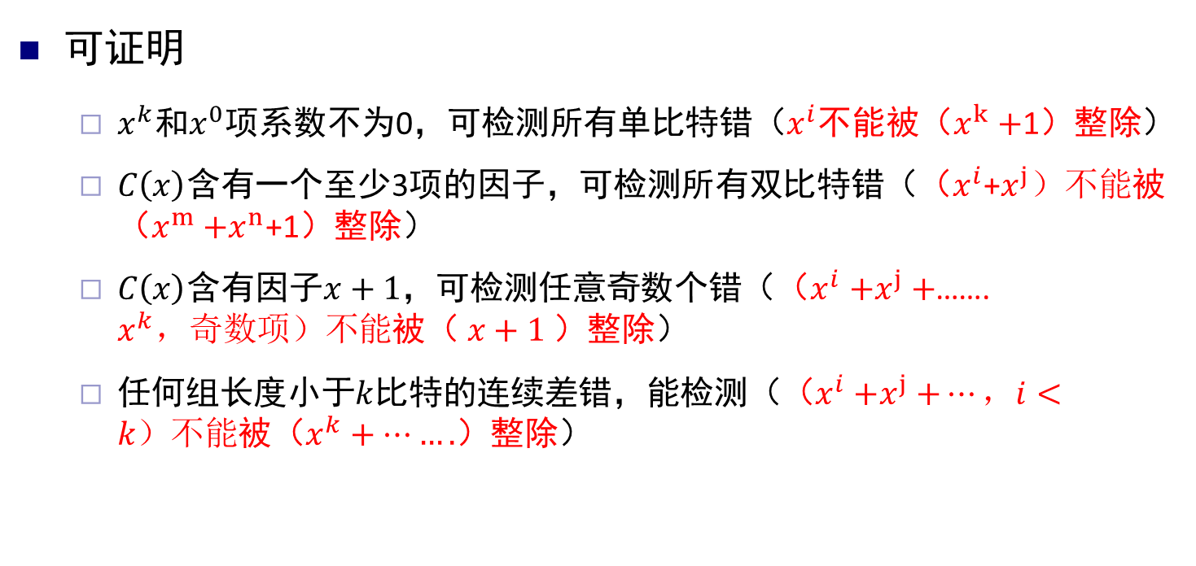
循环冗余校验(Cyclic Redundancy Check, CRC)
可证明
$x^{k}$和$x^{0}$项系数不为0，可检测所有单比特错（$x^{i}$不能被（$x^{k}+$1）整除）
$C\left(x\right)$含有一个至少3项的因子，可检测所有双比特错（（$x^{i}$+$x^{j}）不能$被（$x^{m}{+x}^{n}$+1）整除）
$C\left(x\right)$含有因子$x+1$，可检测任意奇数个错（（$x^{i}{+x}^{j}+$……. $x^{k}，奇数项）不能$被（ $x+1$）整除）
任何组长度小于$k$比特的连续差错，能检测（（$x^{i}{+x}^{j}+…，i<k）不能$被（$x^{k}+…….$）整除）
貌似很难。道理想通，其实不难！！！

Slide 17
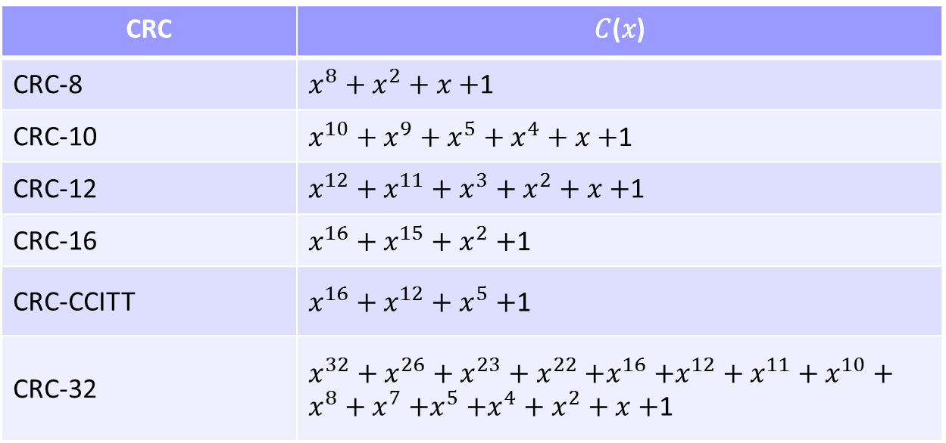
循环冗余校验(Cyclic Redundancy Check, CRC)
常见的CRC多项式𝐶(𝑥)
CRC | 𝐶(𝑥)
CRC-8 | $x^{8}+x^{2}+x+$1
CRC-10 | $x^{10}+x^{9}+x^{5}+x^{4}+x+$1
CRC-12 | $x^{12}+x^{11}+x^{3}+x^{2}+x+$1
CRC-16 | $x^{16}+x^{15}+x^{2}+$1
CRC-CCITT | $x^{16}+x^{12}+x^{5}+$1
CRC-32 | $x^{32}+x^{26}+x^{23}+x^{22}{+x}^{16}+x^{12}+x^{11}+x^{10}+x^{8}+x^{7}{+x}^{5}+x^{4}+x^{2}+x+$1

Slide 18
检错还是纠错
检错：发现错误，重传
纠错：发现错误，纠正，有代价
纠错码的冗余位要比检错码长，编码效率低
下列情况下用纠错码
差错发生的可能性高
无线环境
重传代价高
卫星链路
无法重传
单工信道

Slide 19
休息！！！

